Slide 1
Всероссийская научно-практическая конференция аспирантов и молодых ученых, посвященная Дню аспиранта «Научные исследования и разработки молодых ученых»

Slide 2
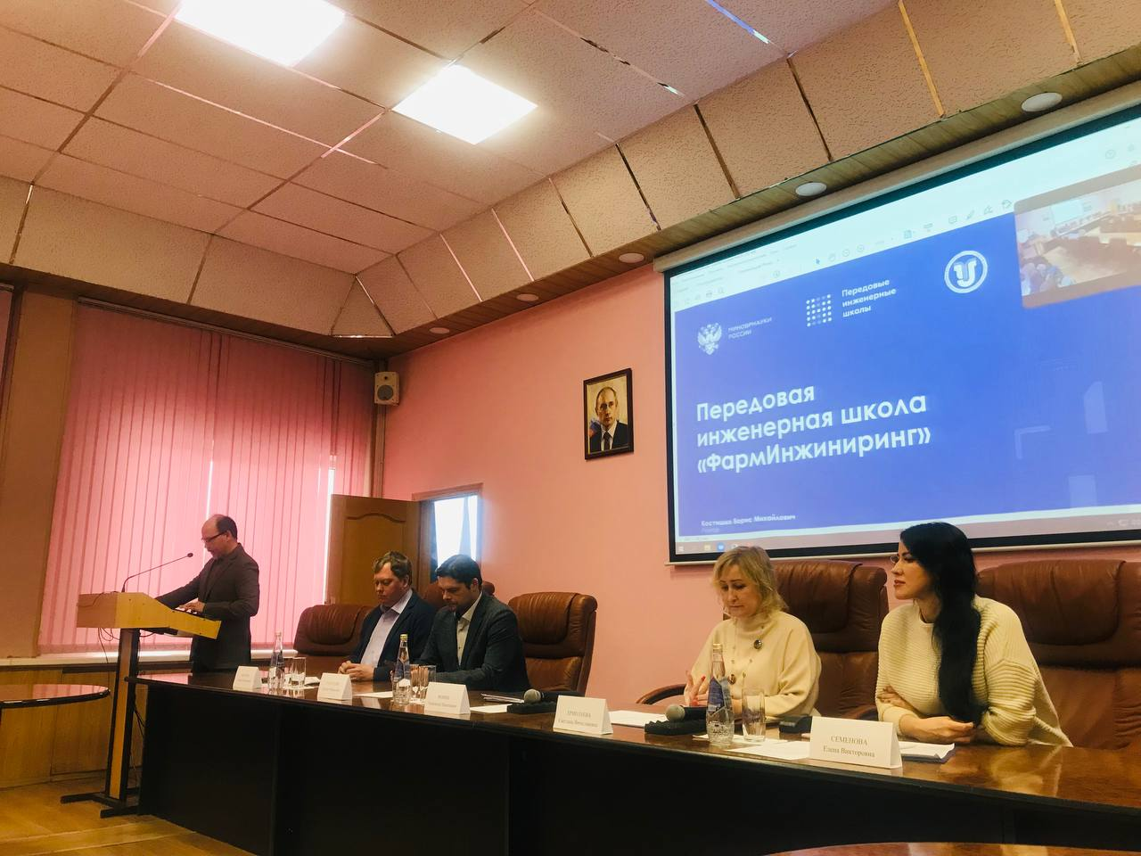
ПЛЕНАРНОЕ ЗАСЕДАНИЕ

Slide 3
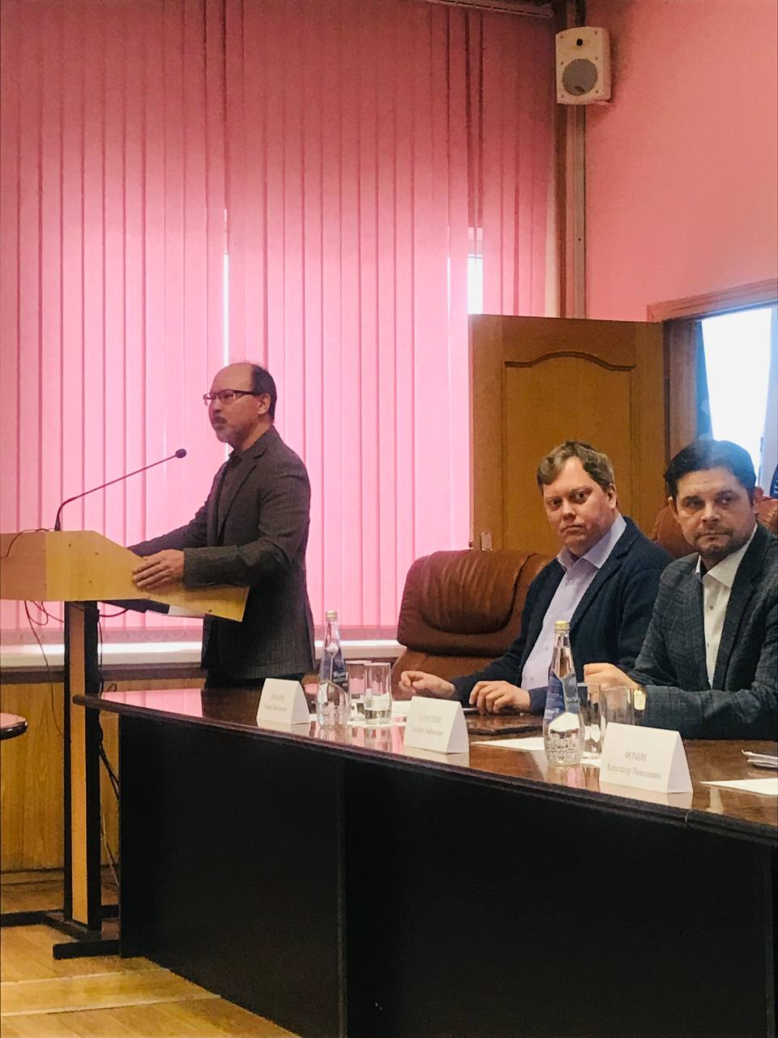

Slide 4
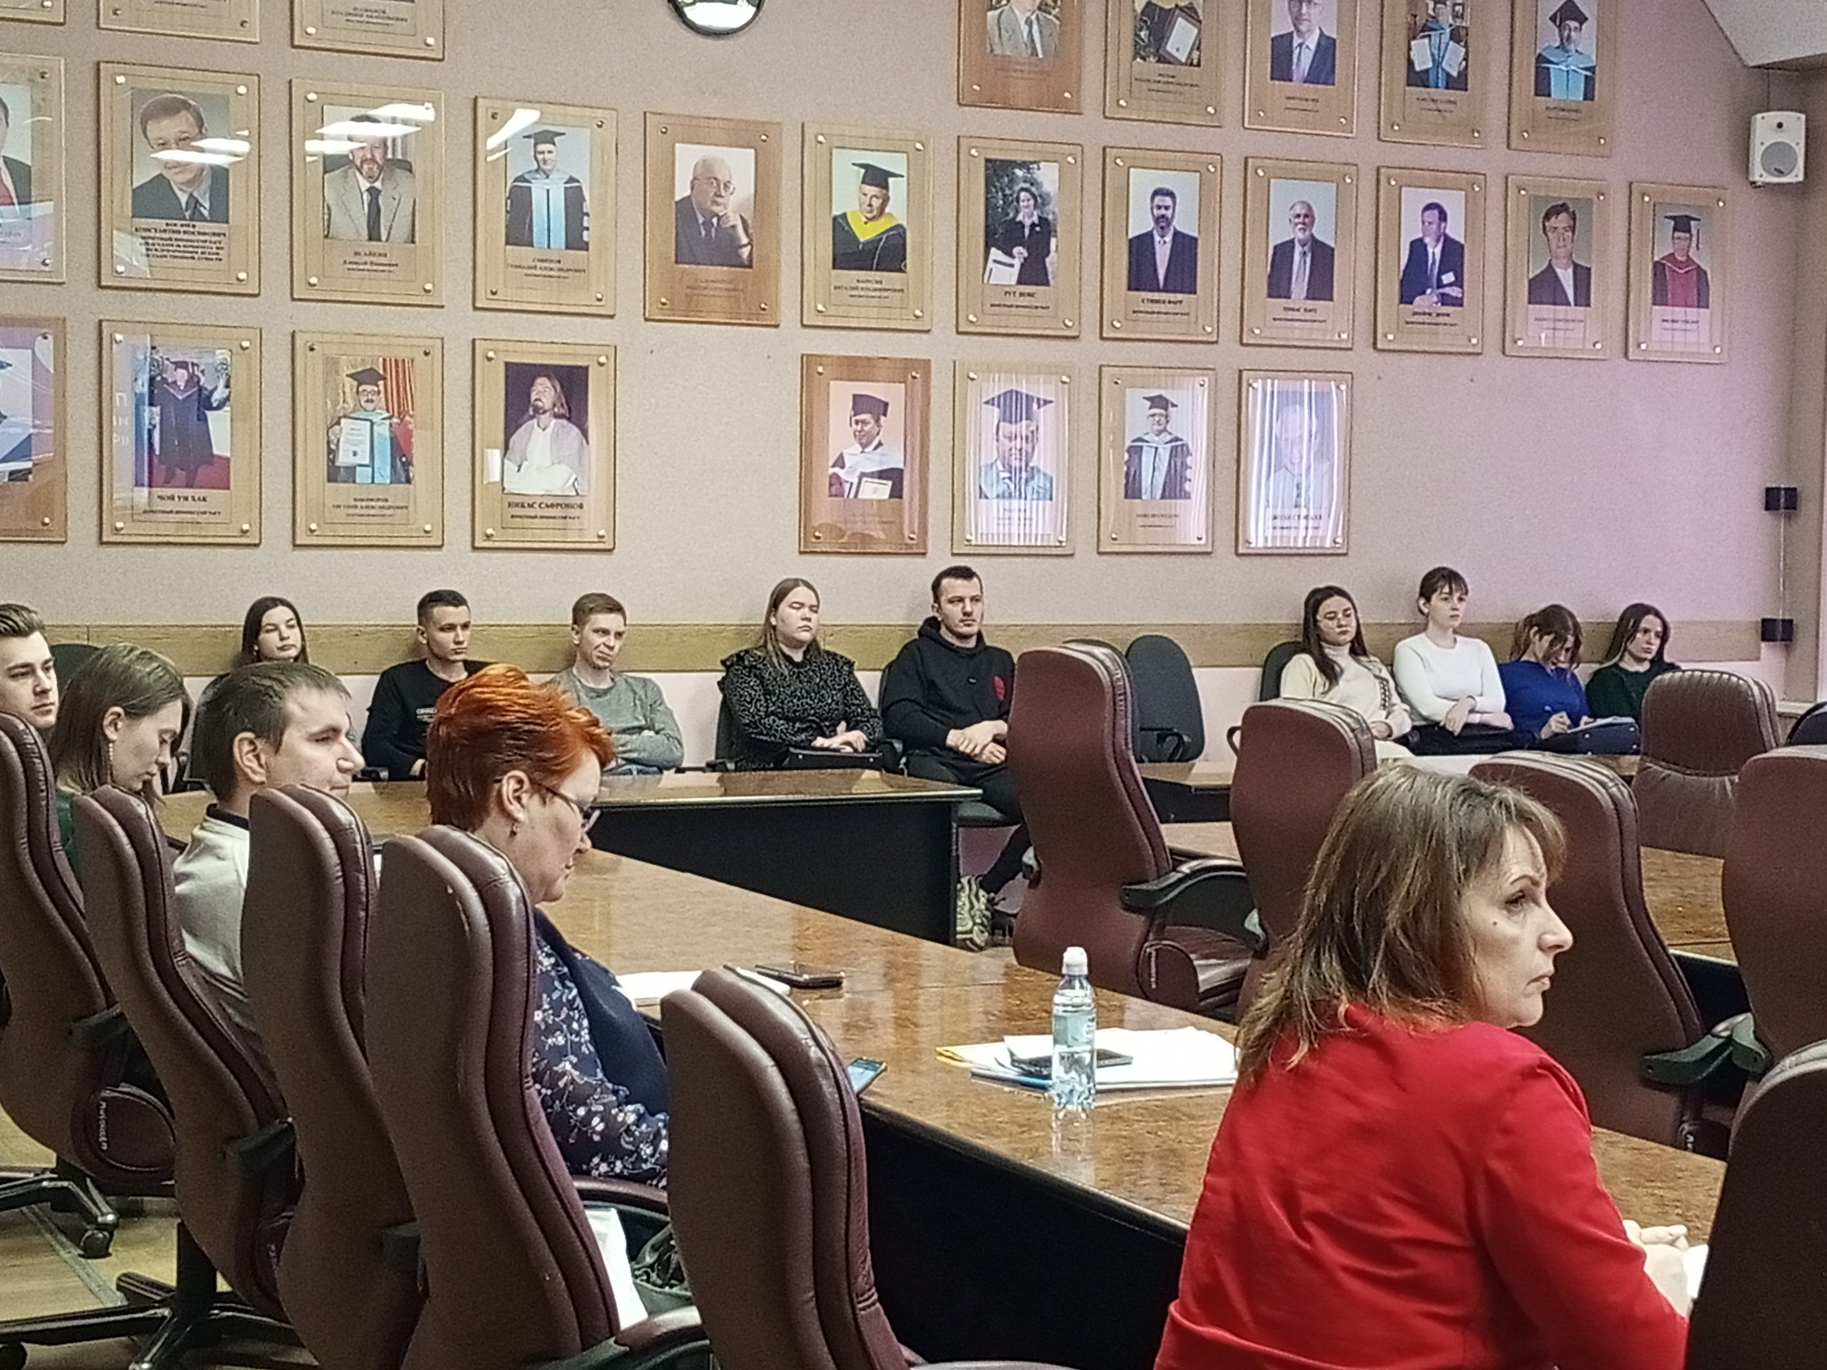

Slide 5
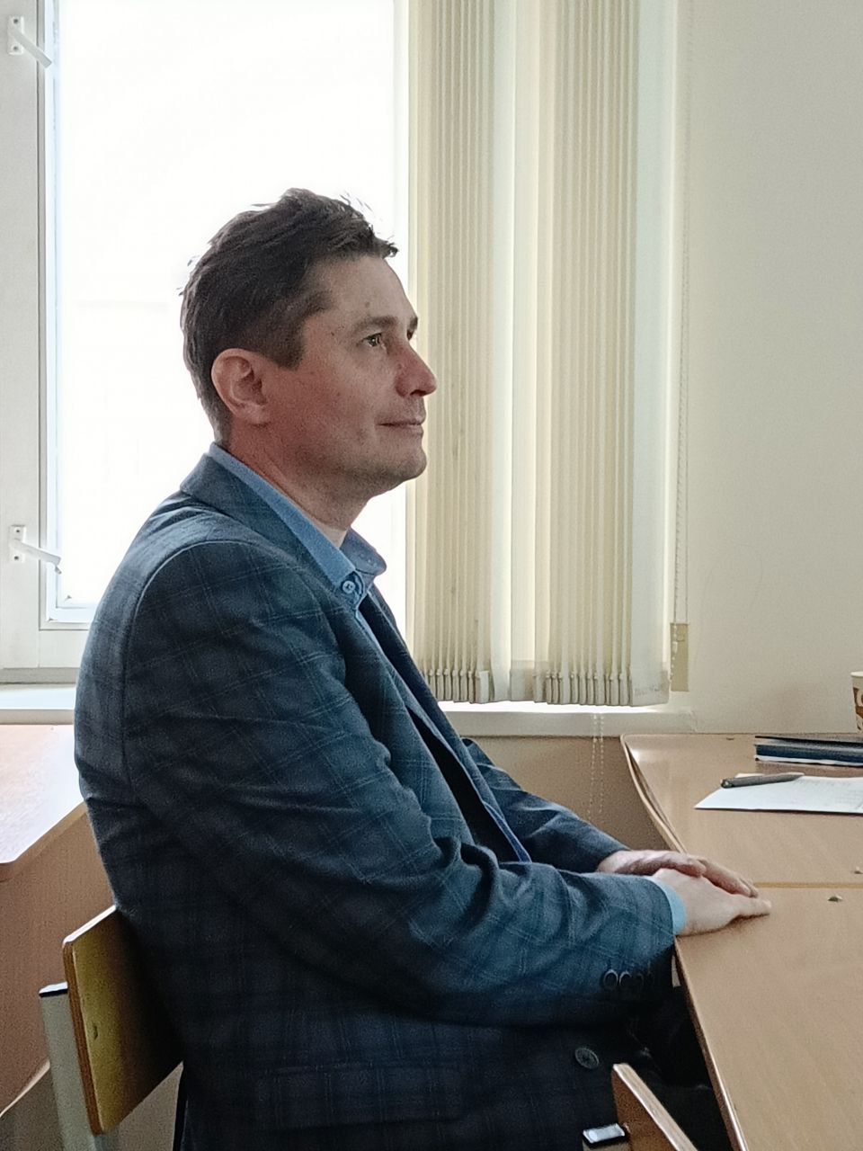
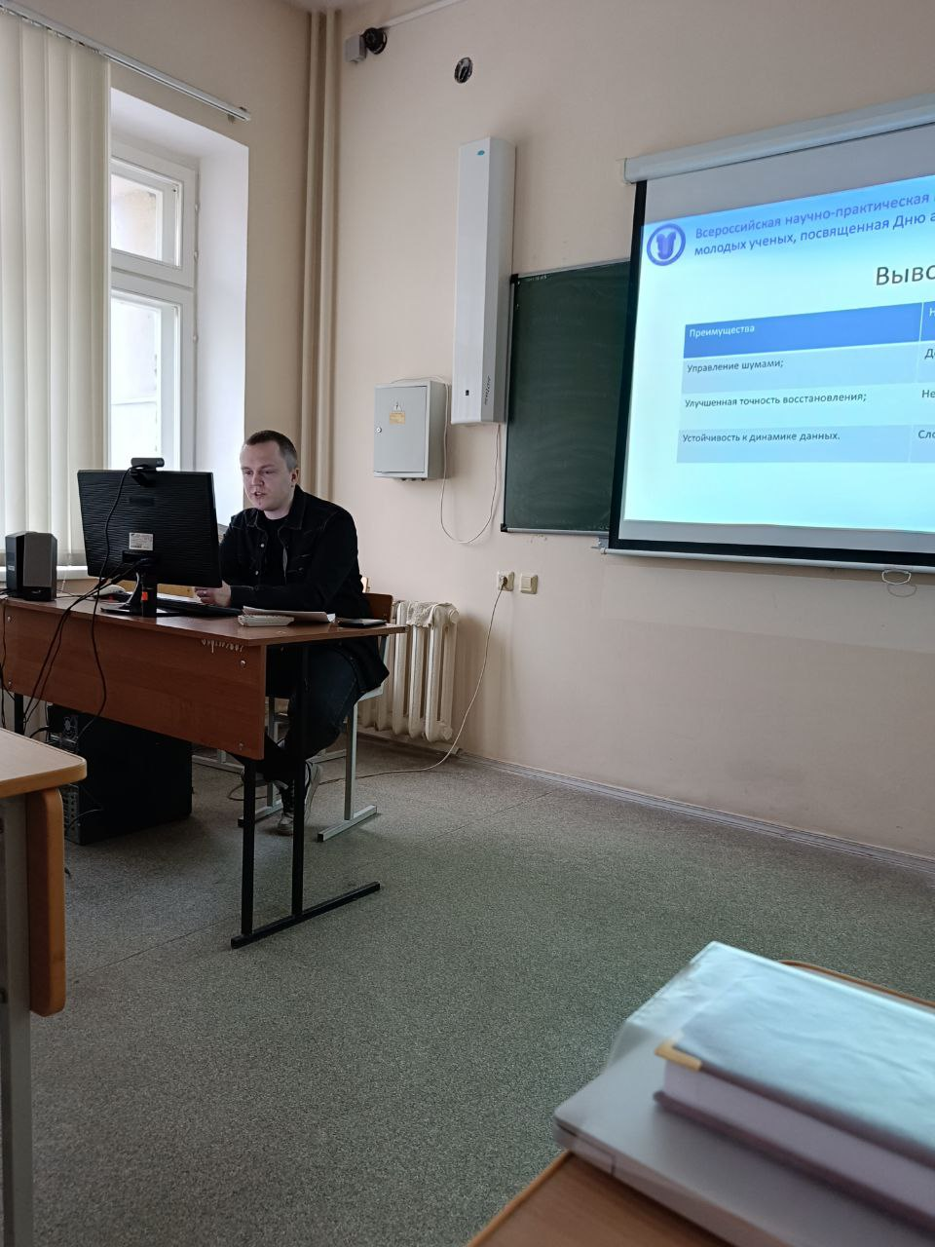
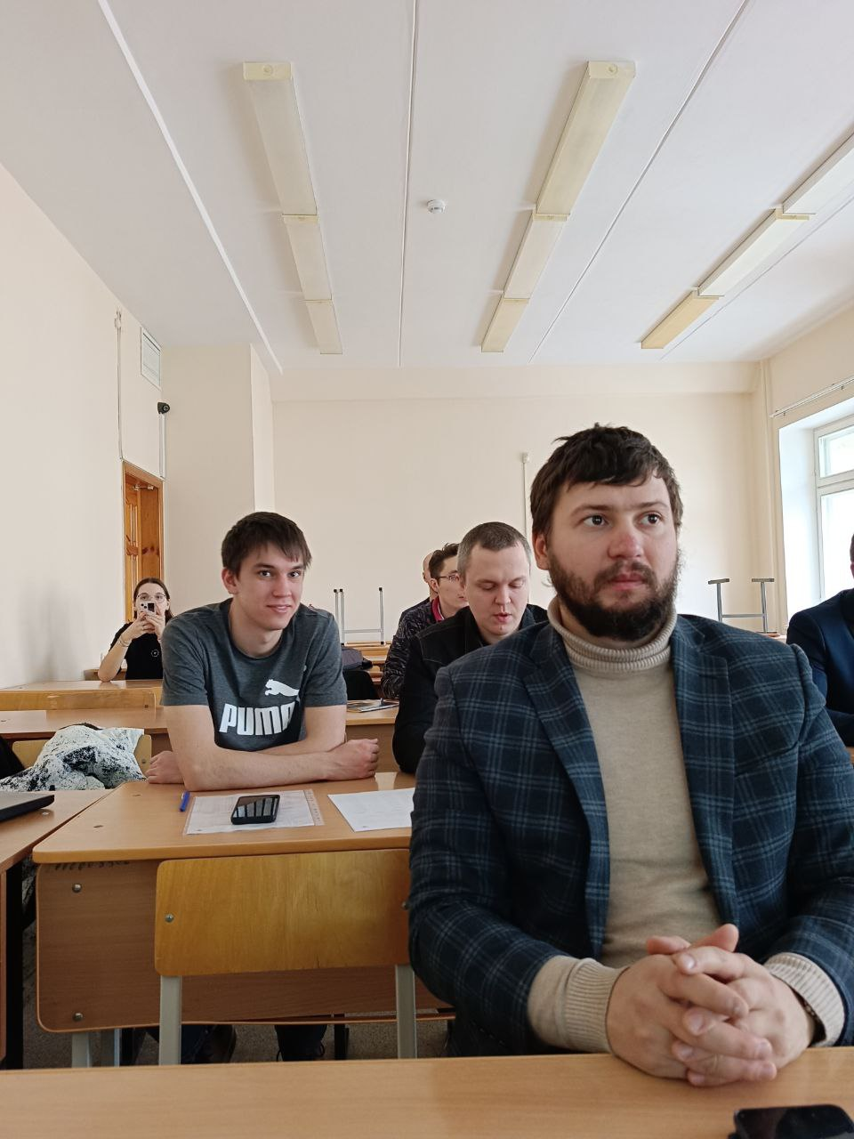
Секция «Технологии информационных, управляющих, навигационных систем»

Slide 6
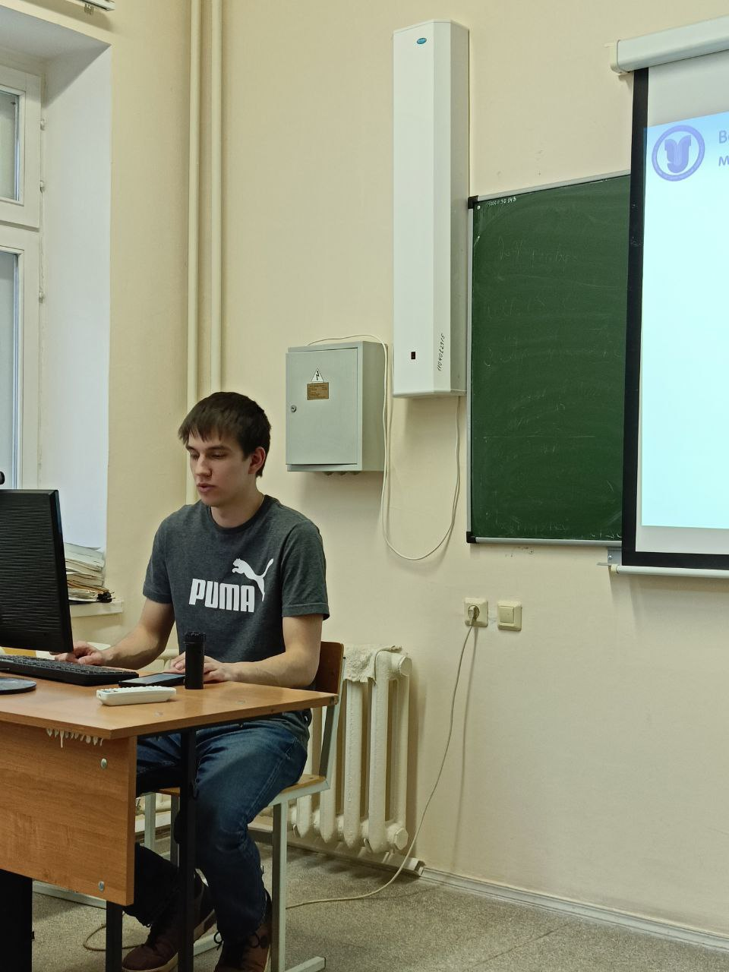

Slide 7
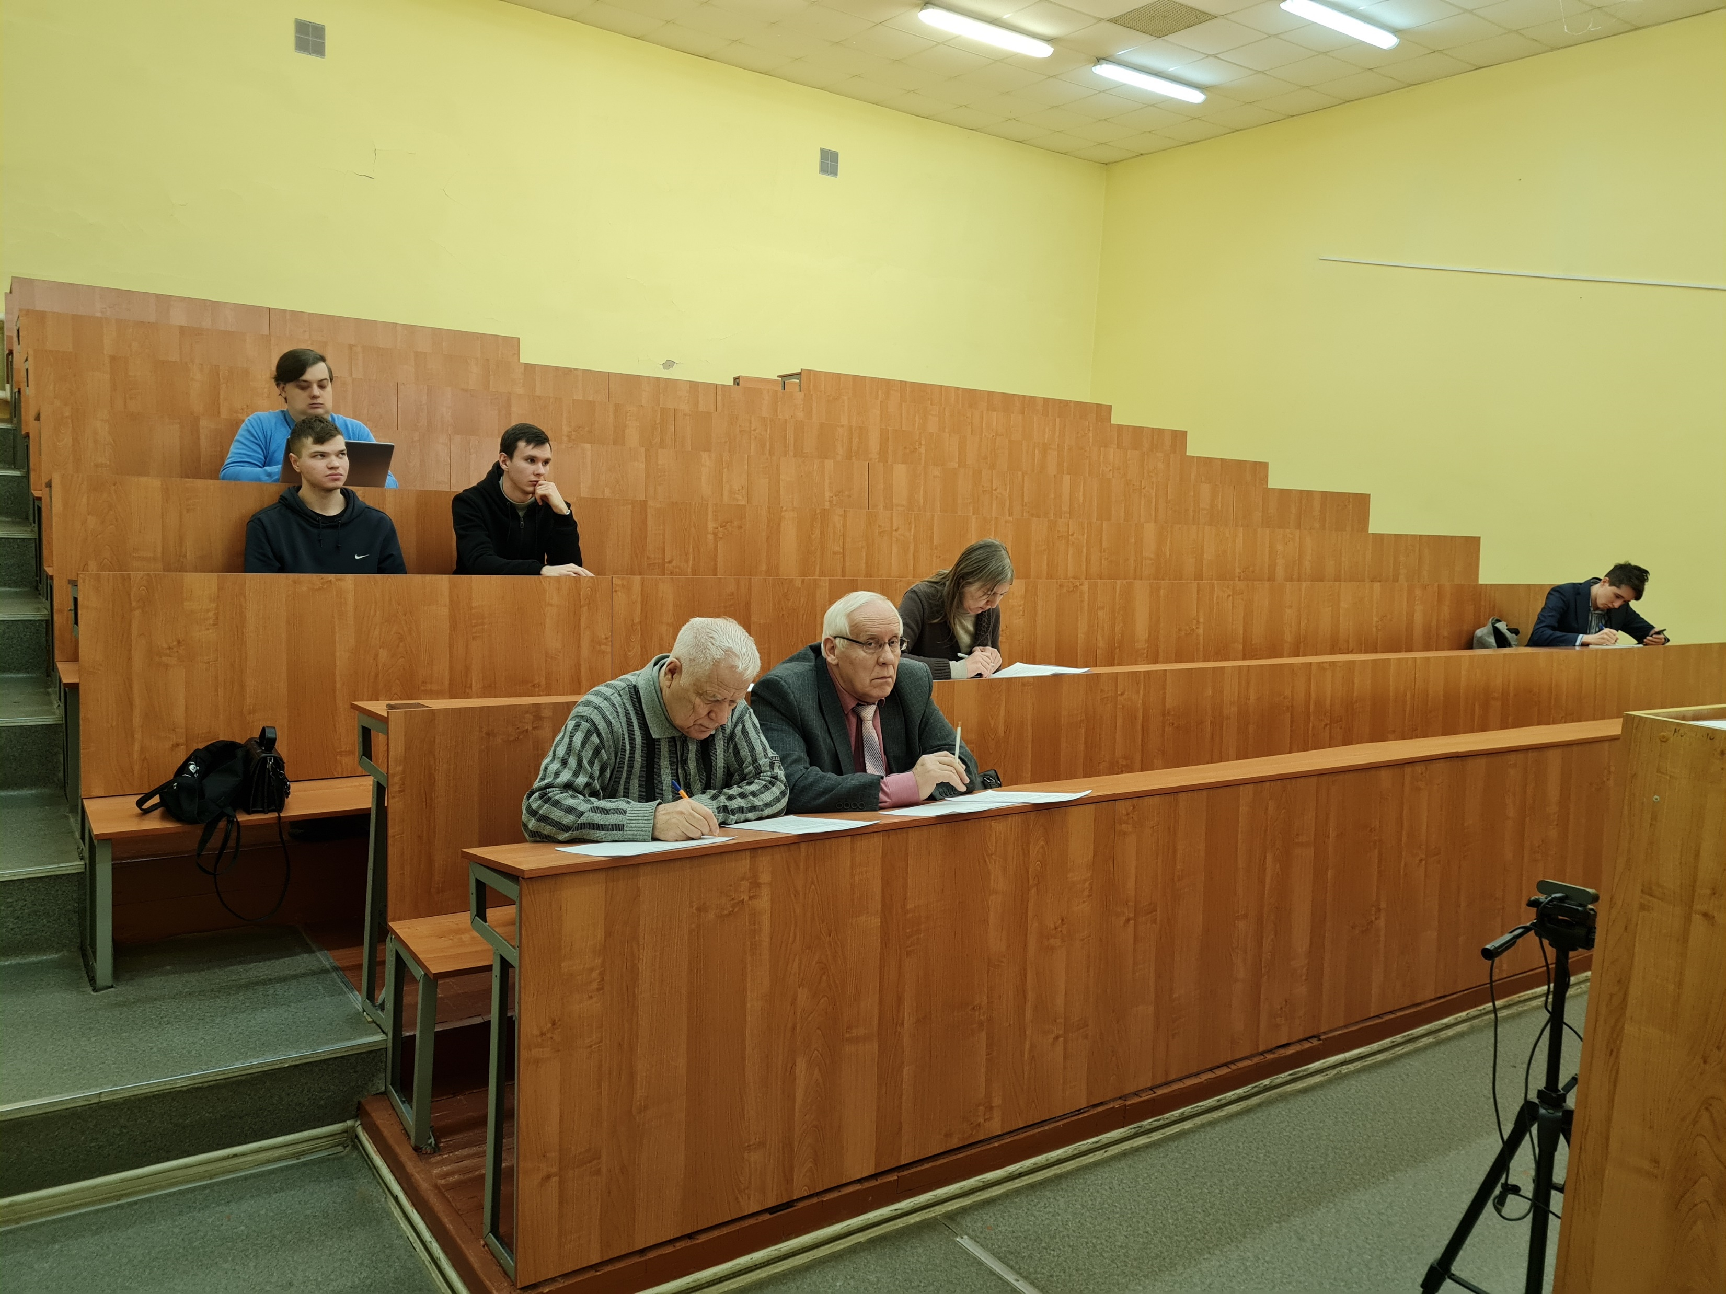
Секция «Инженерно-физические технологии»

Slide 8
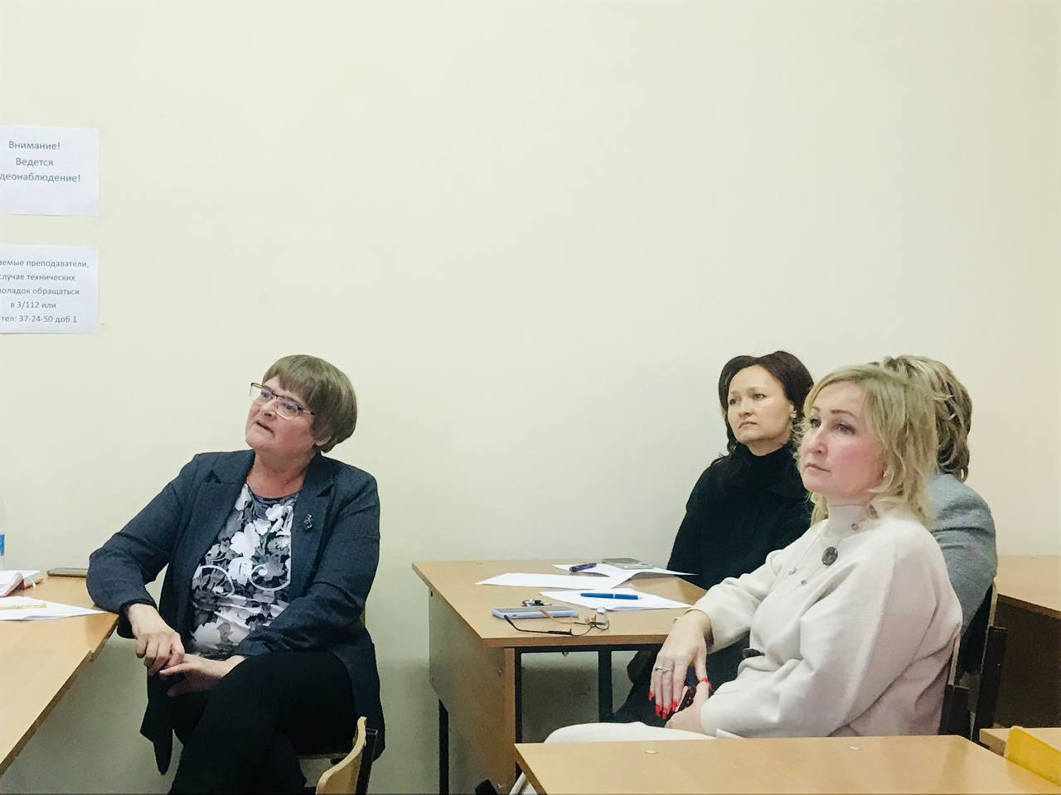
Секция «Технологии мониторинга и прогнозирования состояния окружающей среды, предотвращения и ликвидации её загрязнения. Клеточные технологии и физиология»

Slide 9
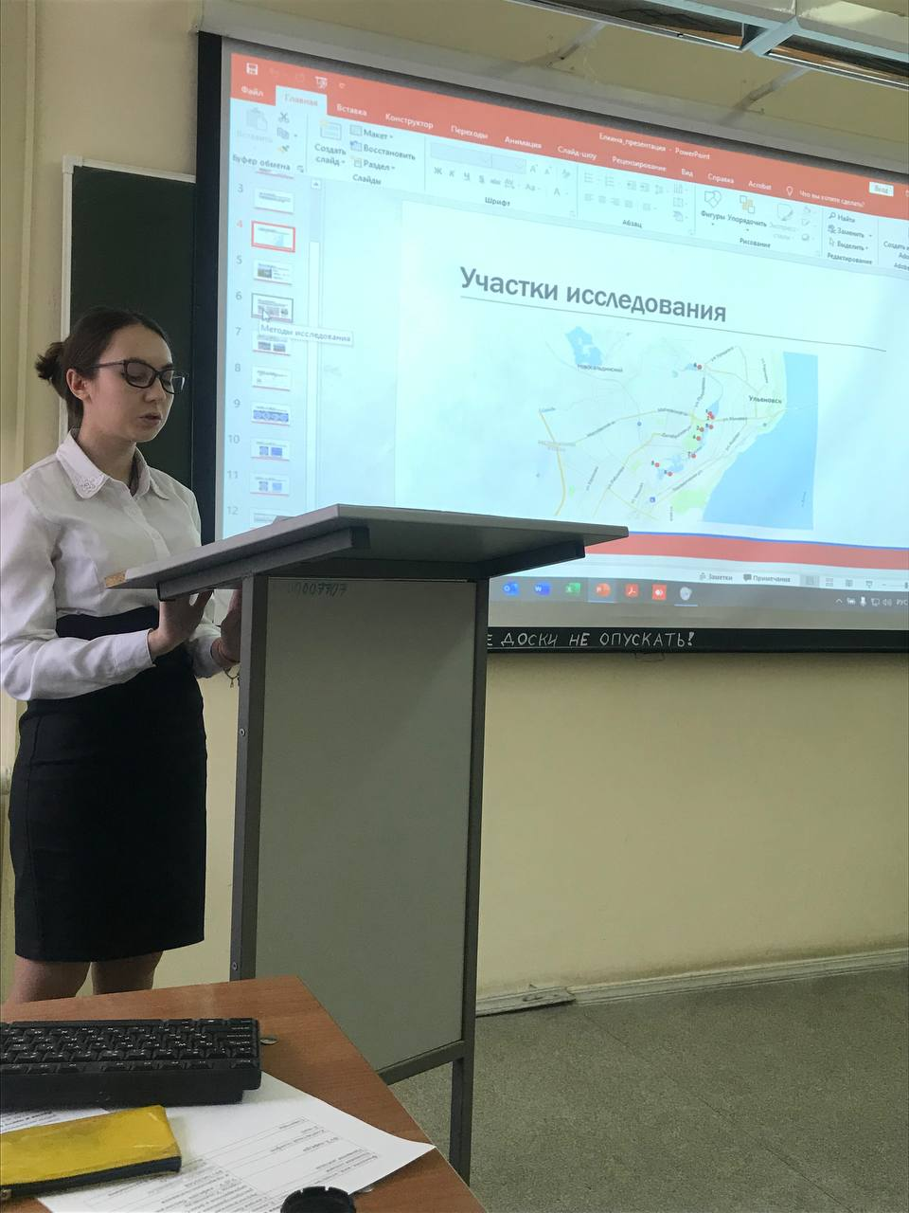
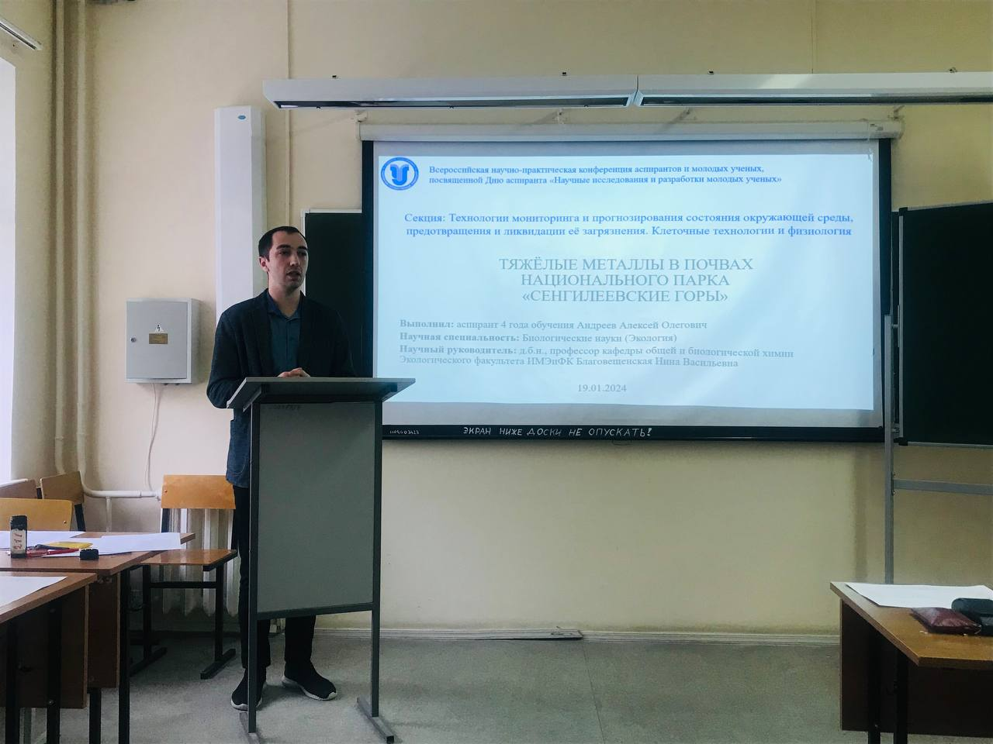
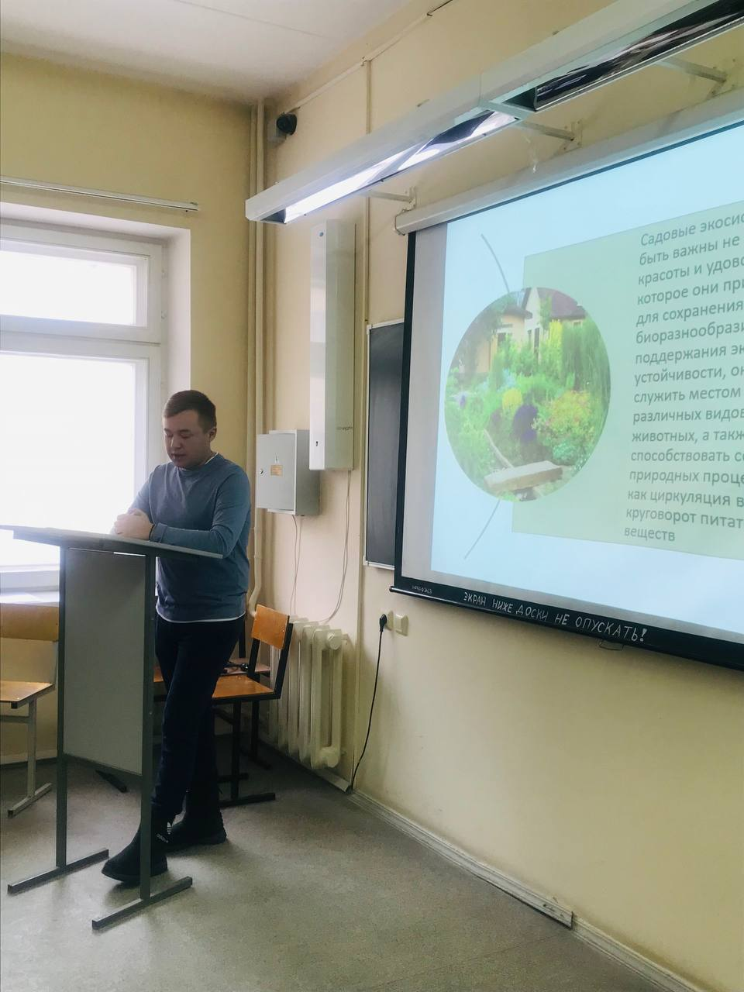
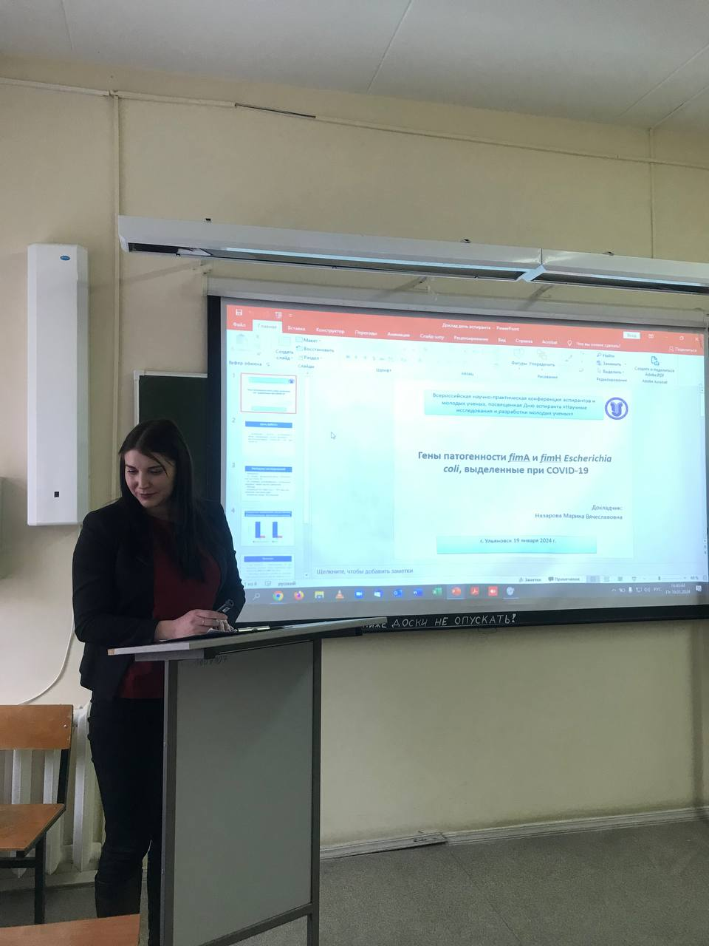

Slide 10
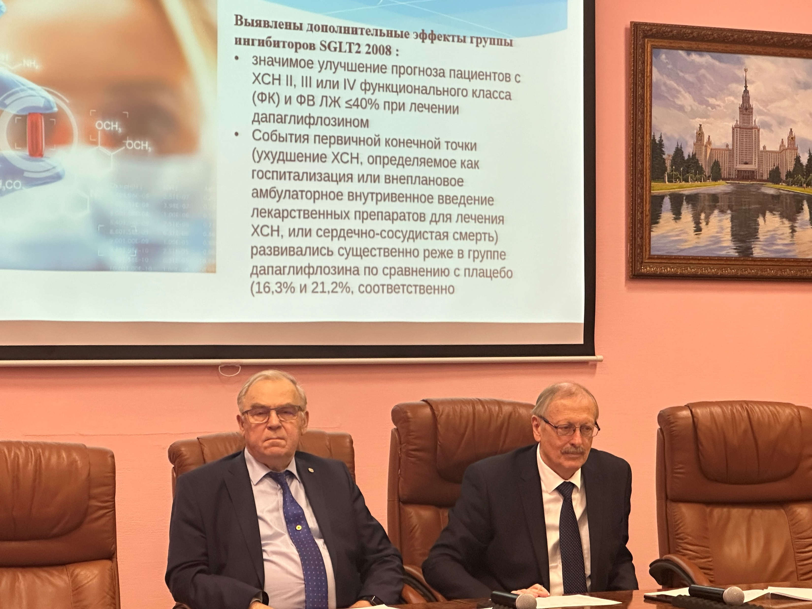
Секция «Медицинские и фармацевтические технологии: идеи, исследования и проекты для диагностики и терапии»

Slide 11
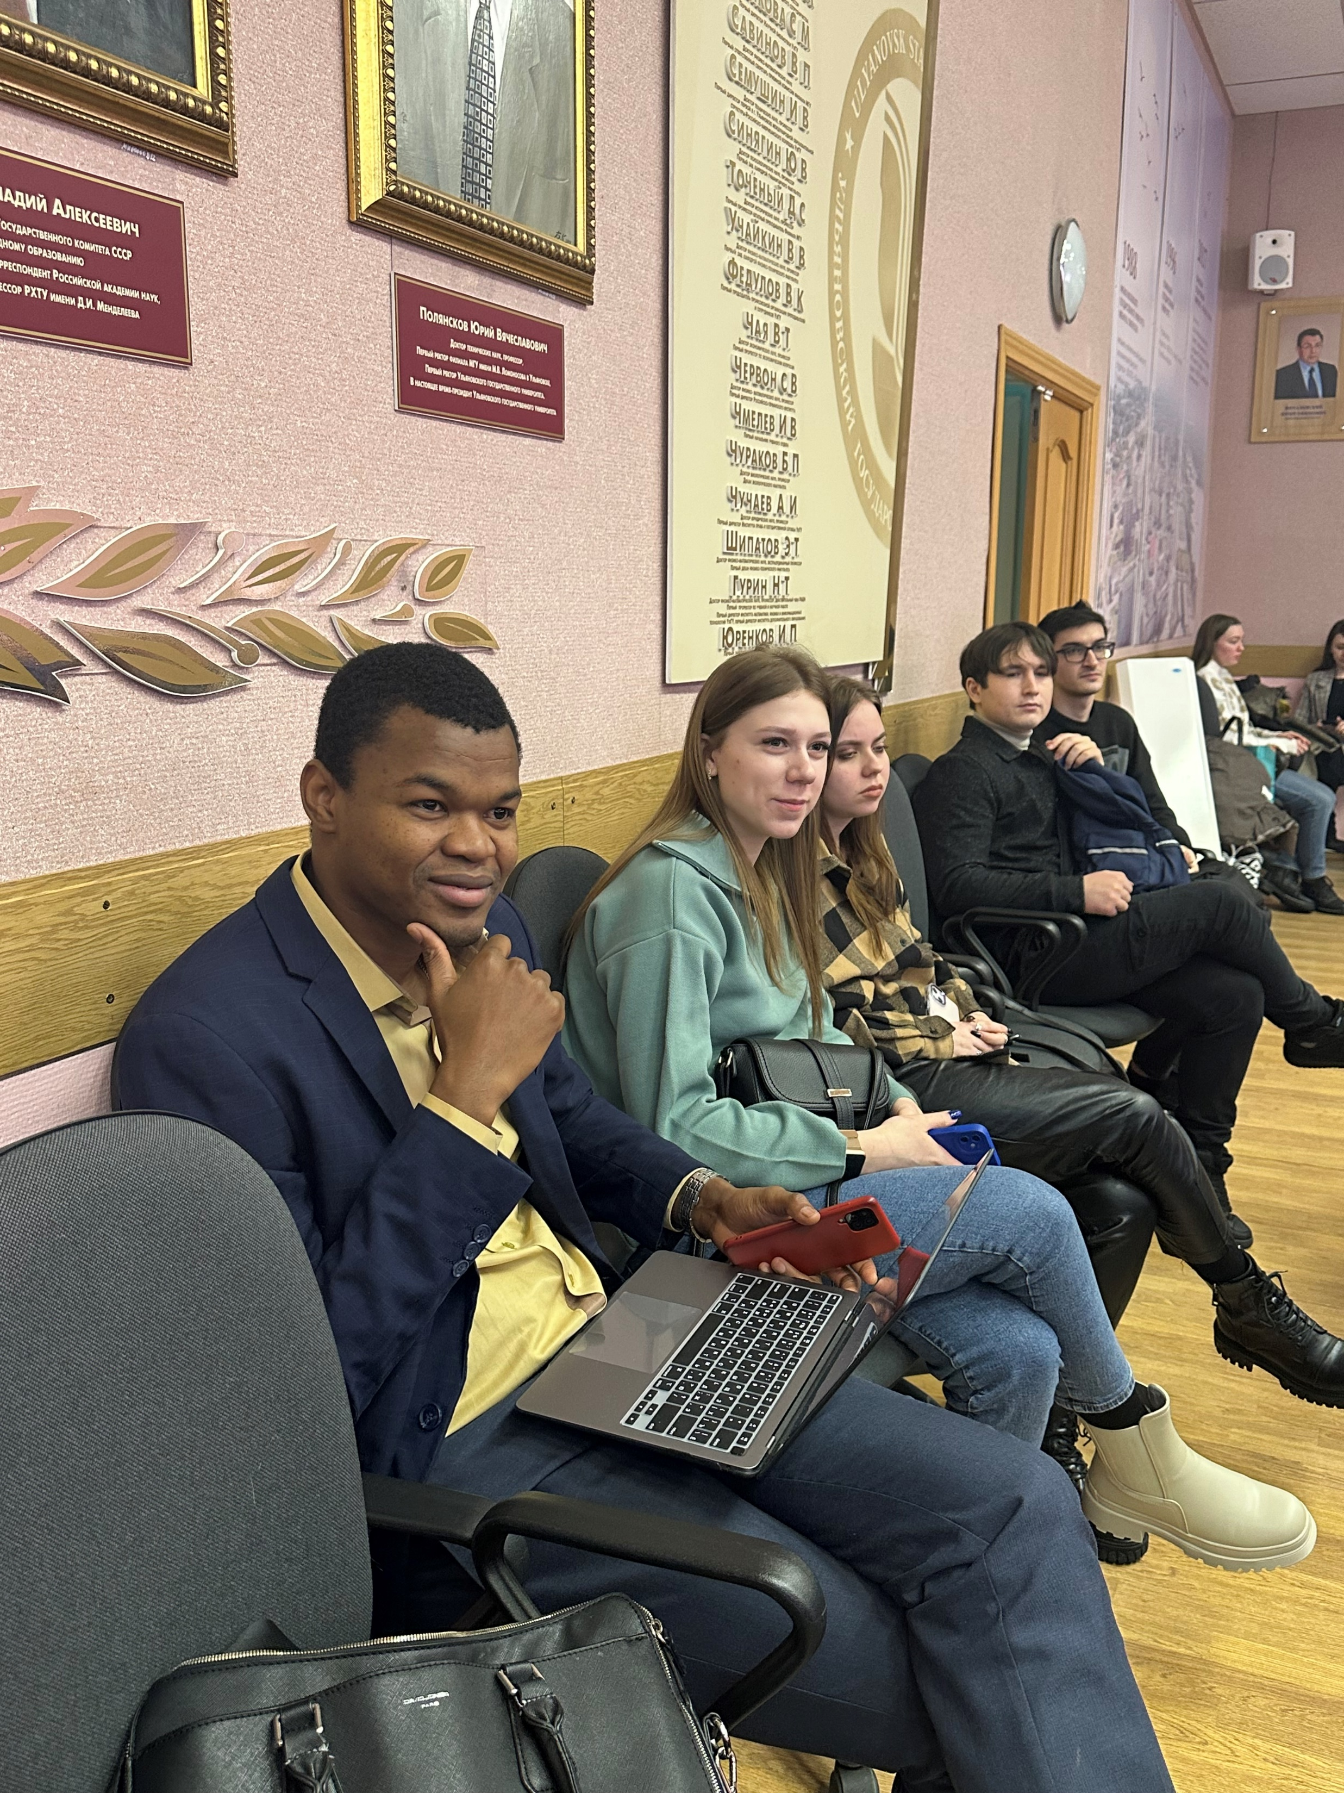

Slide 12
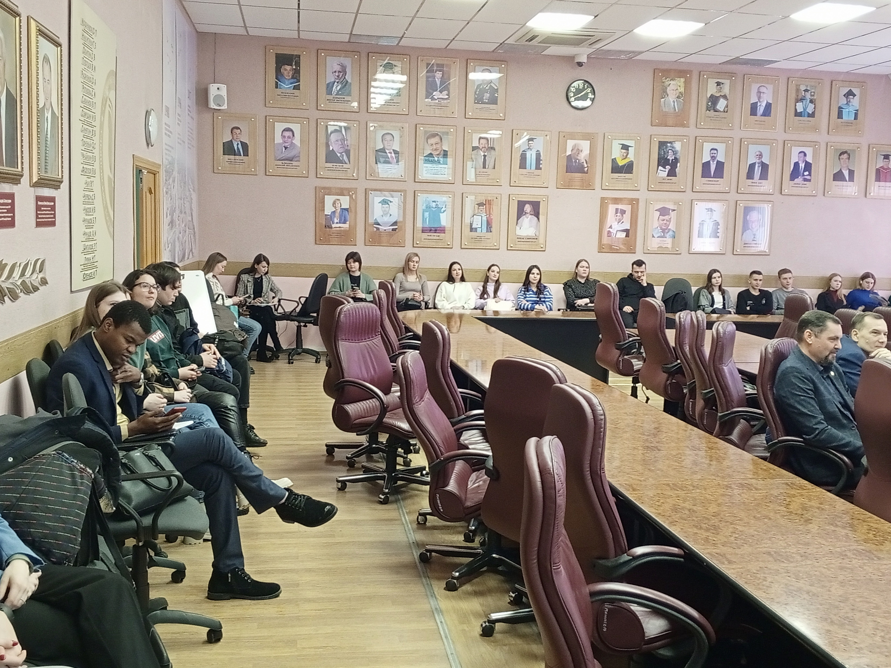

Slide 13
Секция «Исследование особенностей трансформации социально-экономического пространства Российской Федерации»

Slide 14
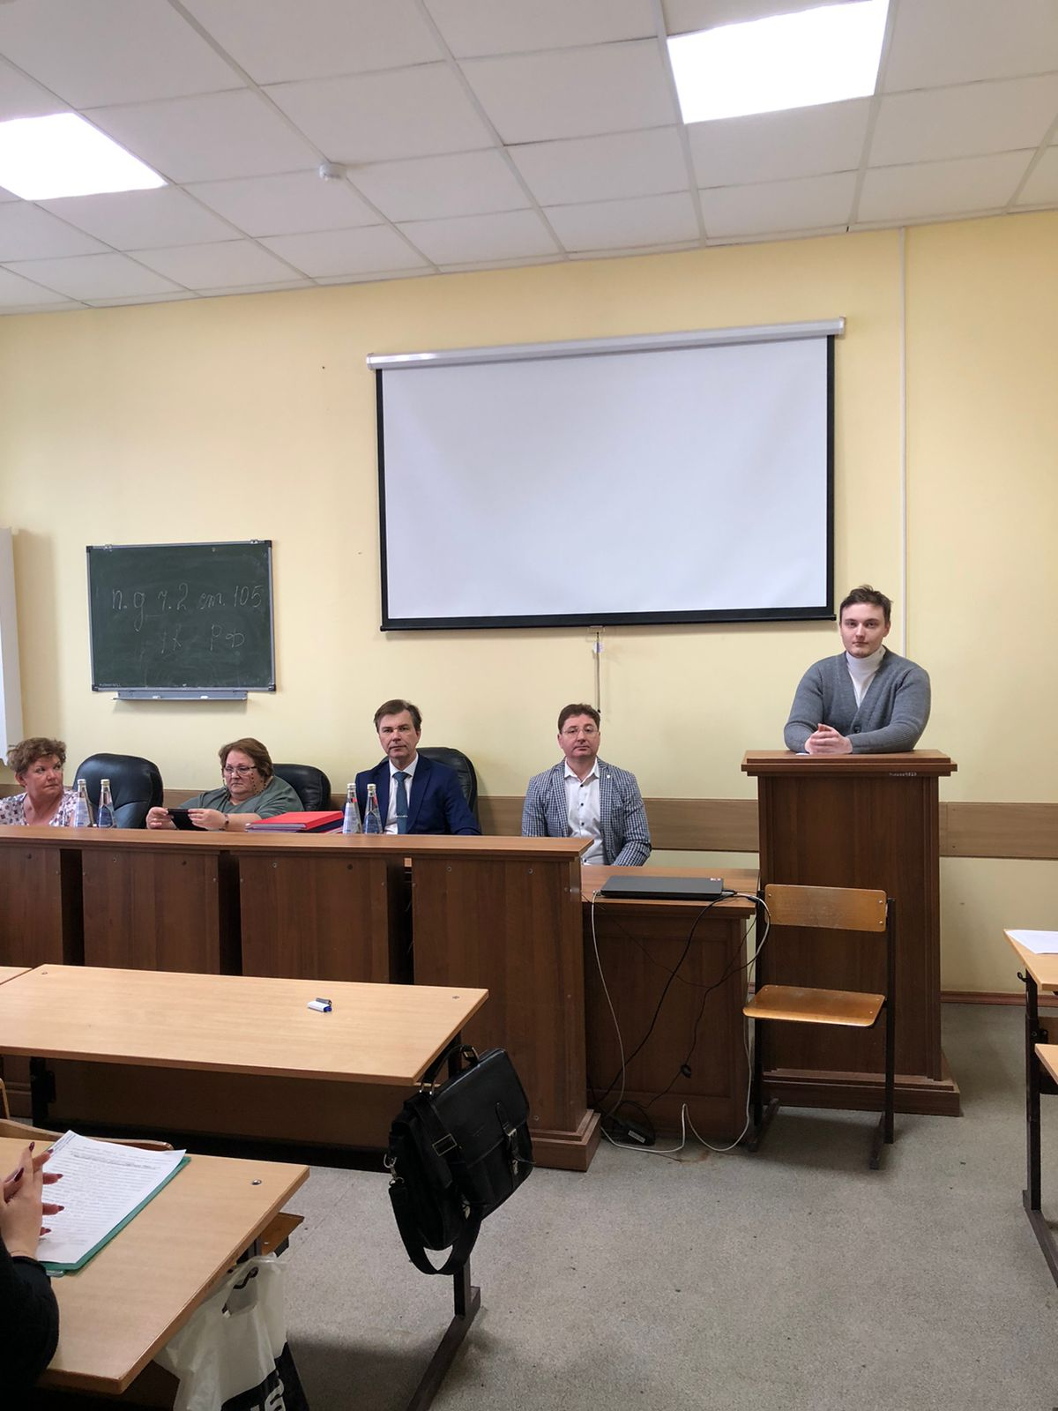
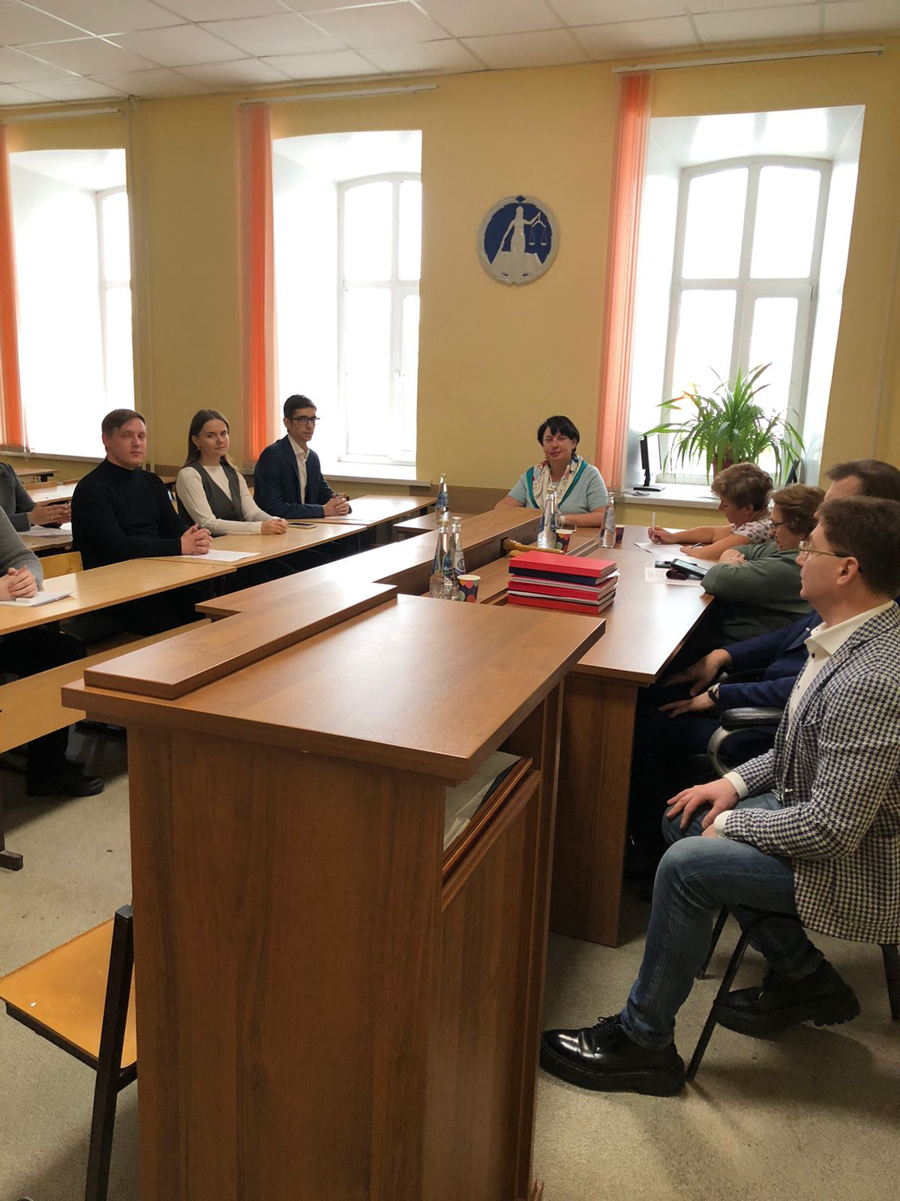
Секция «Частно-правовые и публично-правовые проблемы современной юриспруденции в условиях технологического прогресса»

Slide 15
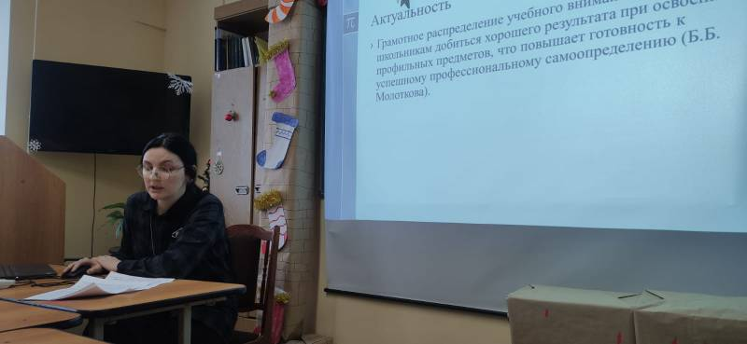
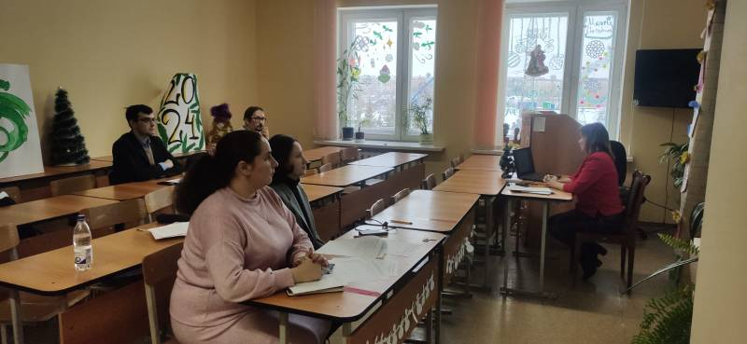
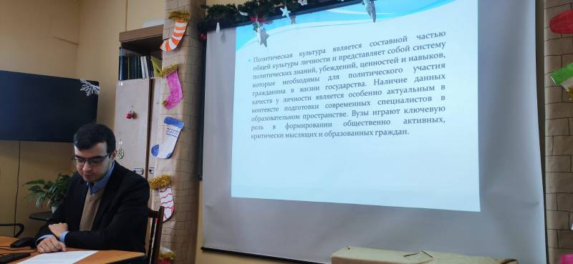
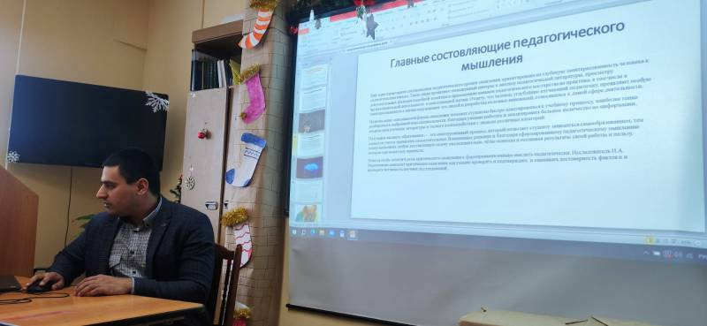
Секция «Технологии управления образовательными системами в современном мире. Разработка современных лингвистических теорий»

